Slide 1
Configuración Lógica
Direccionamiento
Arbitraje del Bus
Bus de Datos
Microprocesador
Típico
Coprocesador
Control del Bus
Estado
Interrupciones
Reloj
Alimentación

Slide 2
MICROPROCESADOR 8086 (INTEL)
Características:
Tecnología HMOS.
Empaquetado DIP 40
Una sola fuente de voltaje. Vcc = 5 V (275 mA)
Velocidad de 5 MHz
20 bits de direcciones (1 MByte)
Lenguaje ensamblador compatible con 8080/8085
14 registros de 16 bits
24 modos de direccionamiento
Operaciones con Bit, Byte, Word o con bloques
Aritmética binaria o decimal, de 8 y 16 bits, con o sin signo. Incluye operaciones de multiplicación y división
Interfaz de sistema compatible con Multibus
Cola de prefetch
  Disminuye el tráfico en el bus, al permitir separarlo en dos partes: una para uso del Fetch, y otra para uso del Execute..
Diferencia 8086/8088:
  el tamaño de la cola (6 vs.4 bytes)
  Bus de datos externo de solo 8 Bits

Slide 3
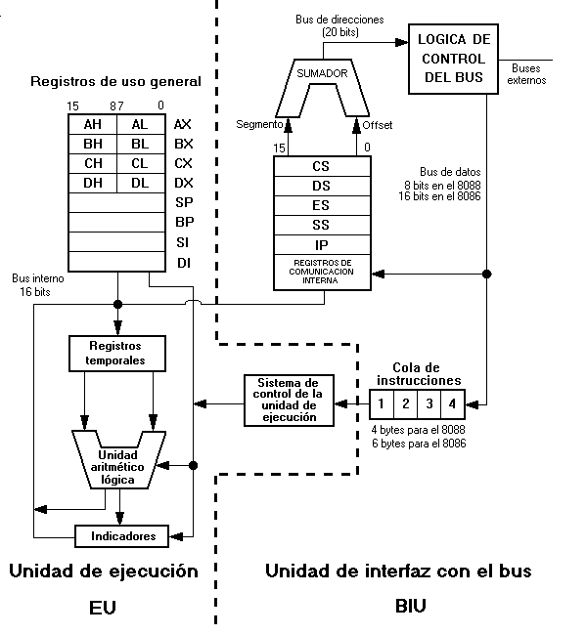

Slide 4
BANDERAS 8086
O
D
I
T
S
Z
A
P
C
No definido
O:= Overflow
D:= Dirección 0= Direcciones crecientes Manipulación de Caracteres 1= Direcciones decrecientes
I:= Interrupción 1=Autorización de Interrupción.
T:= Trap 1= Interrupción Interna en cada instrucción.
S:= Signo 0= Positivo 1= Negativo
Z:= Cero
A:= Acarreao auxiliar para calculos en BCD
P:= Paridad 1= Par
C:= Acarreo

Slide 5
Organización de memoria
Se divide lógicamente en segmentos: CS, SS, DS y ES, cada uno de 16 bits, su máxima longitud es de 64 KB
Los operandos de 16 bits pueden localizarse en direcciones pares e impares.
El byte menos significativo en dirección baja. El byte más significativo en dirección alta.
La memoria se organiza físicamente como un banco alto (D15 - D8) y banco bajo (D7- D0), cada uno de 512 KB, direccionado por A19- A1. La dirección PAR en banco bajo y la IMPAR en banco alto.
Para accesar a un byte o un palabra se dan las siguientes combinaciones:
/BHE A0 Accesa
0 0 Palabra completa
0 1 Byte alto, Dirección impar
1 0 Byte bajo, Dirección par
1 1 No acción
Para accesar una palabra con inicio en dirección par se necesita un ciclo de memoria.
Si inicia en dirección impar se necesitan dos ciclos de memoria.

Slide 6
Organización de una memoria de
n K palabras de 16 bits
Bus de datos de 16 Bits
Byte Bajo
Byte Alto
Ao
/BHE
/CS
/CS
Memoria
n K bytes
Memoria
n K bytes
Dir. PAR
Dir. IMPAR

Slide 7
Dirección Física
7FFFFH
Dirección Física
64K
70000H
4489FH
ES:= 7000H
5FFFFH
Byte:= 38AB4H
64K
IP:=4214H
CS= 348AH
348A0H
50000H
SS:= 5000H
4489FH
CS
3
4
8
A
0
Corrimiento
64K
IP +
4
2
1
4
348A0H
CS= 348AH
Dir Física
3
8
A
B
4
2FFFFH
Dirección Fisica = Segmento * 0010H + IP
64K
CS:IP
348A:4214
20000H
DS:= 2000H

